Slide 1

BÁO CÁO ĐỒ ÁN MÔN HỌC
GVHD: Nguyễn Trọng Luật
SV: Phùng Đức Nghĩa - 1412474

Slide 2
GIẢI MÃ TÍN HIỆU HỒNG NGOẠI CỦA REMOTE TV SONY

Slide 3
GIỚI THIỆU TỔNG QUAN VÀ NHIỆM VỤ ĐỀ TÀI
1

Slide 4
TỔNG QUAN ĐỀ TÀI
Nhiệm vụ 1: Tìm hiểu về nguyên lý, lý thuyết hoạt động của tia hồng ngoại trong remote TV.
Nhiệm vụ 2: Tìm hiểu về giao thức phát xung hồng ngoại trong remote TV Sony RM 969
Nhiệm vụ 3: Tìm hiểu về cảm biến thu hồng ngoại TSOP18XX
Nhiệm vụ 4: Thiết kế phần cứng dùng TSOP1838 để thu hồng ngoại và vi điều khiển STM32F030F4P6 để giải mã
Nhiệm vụ 5: Thiết kế hệ thống phần mềm để giải mã tín hiệu và hiển thị

Slide 5
TÌM HIỂU LÝ THUYẾT
2

Slide 6
2.1 Tìm hiểu về tia hồng ngoại của remote TV

Slide 7
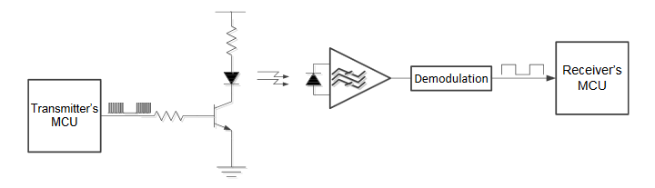
Các remote hồng ngoại sử dụng ánh sáng hồng ngoại để truyền thông tin đến thiết bị
Tần số điều chế thường dùng trong các remote TV thường từ 30kHz đến 60 kHz, phổ biến nhất là 38kHz

Slide 8
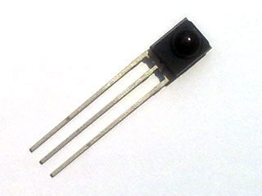
2.2 Tìm hiểu về LED thu hồng ngoại TSOP1838
Tần số hoạt động: 38kHz
Điện áp cung cấp: -0.3 đến 6V, phù hợp với mức điện áp 3.3V của vi điều khiển
Ngõ ra tích cực thấp

Slide 9
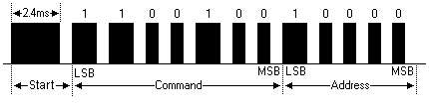
2.3 Tìm hiểu về tín hiệu hồng ngoại từ remote TV Sony
Xung hồng ngoại của remote TV Sony gồm 3 thành phần chính:
Xung bắt đầu: báo hiệu bắt đầu cho tín hiệu
1 chuỗi xung quy định mã lệnh của remote (command)
1 chuỗi xung quy định loại remote (address)

Slide 10
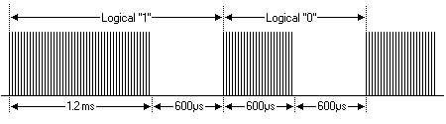
Điều chế xung để mã hóa dữ liệu

Slide 11
Thiết kế phần cứng
3

Slide 12
Yêu cầu thiết kế:
Phần cứng thực hiện được nhiệm vụ đề tài là thu và giải mã tín hiệu hồng ngoại của remote TV
Phải có phần hiển thị kết quả giải mã được
Có thêm một phần để áp dụng việc giải mã tín hiệu vào điều khiển

Slide 13
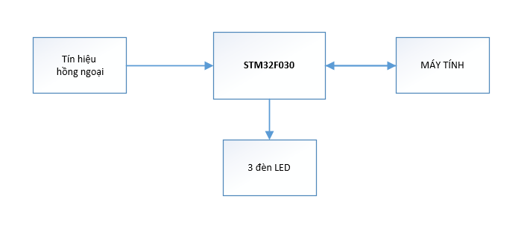
Sơ đồ khối tổng của hệ thống

Slide 14
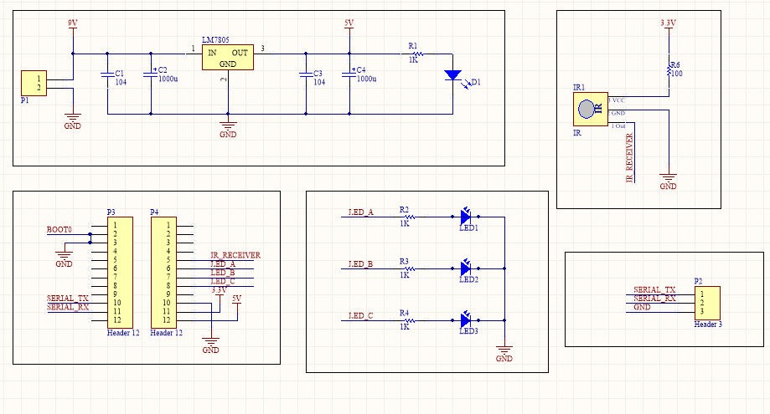
Thiết kế phần cứng

Slide 15
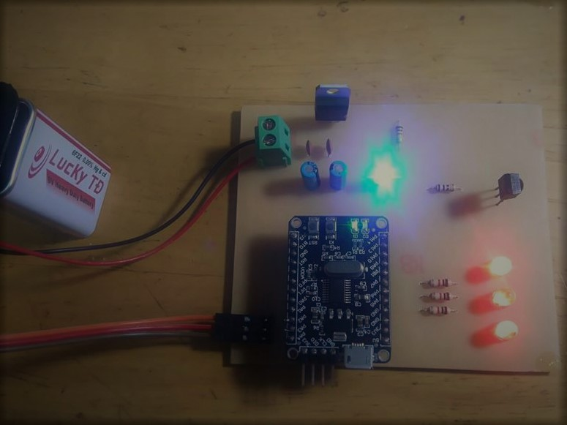

Slide 16
THIẾT KẾ PHẦN MỀM
4

Slide 17
Các module sử dụng trên STM32F030F4P6
Timer Input capture: bắt các xung hồng ngoại
UART: truyền dữ liệu đến máy tính để hiển thị
3 chân GPIO: để áp dụng việc giải mã tín hiệu vào điều khiển

Slide 18
Hệ thống cho vi điều khiển sử dụng máy trạng thái với 2 trạng thái chính:
IR command state: STM32F030 sẽ nhận lệnh từ remote TV Sony, gửi mã lệnh qua UART lên máy tính và kiểm tra với các lệnh điều khiển 3 LED, nếu đúng thì sẽ đổi trạng thái của LED. Lệnh điều khiển 3 LED được lưu trong 3 biến tĩnh.
IR Learning state: khi nhận được lệnh gửi từ UART (0x65), chương trình sẽ đổi sang trạng thái học lệnh, STM32F030 sẽ đợi nhận 3 lệnh từ remote TV và lưu 3 lệnh này vào 3 biến lưu mã lệnh điều khiển đèn LED. Sau khi hoàn thành, trạng thái sẽ được đổi qua IR command state.

Slide 19
Việc nhận và giải mã tín hiệu hồng ngoại sẽ được thực hiện bằng ngắt. Các giá trị độ rộng xung, số thứ tự cạnh và giao thức hồng ngoại của remote sẽ được đưa vào hàm IR Decode để giải mã dữ liệu.
Trong hàm IR Deocde, nếu giải mã thành công tín hiệu IR, hàm sẽ trả về giá trị dữ liệu IR, mã lệnh và địa chỉ giải mã được.

Slide 20
KẾT QUẢ THỰC HIỆN, KẾT LUẬN VÀ HƯỚNG PHÁT TRIỂN
5

Slide 21
Mạch giải mã đúng tín hiệu trên remote TV Sony
Kết quả giải mã được hiển thị trên máy tính
Có thể áp dụng việc giải mã vào điều khiển 3 đèn LED
Tuy nhiên, việc giải mã đôi khi không được nhạy, số lượng remote giải mã được còn ít

Slide 22
Hướng phát triển:
Giải mã thêm các chuẩn tín hiệu remote của các hãng khác
Giải mã các loại remote khác (máy lạnh, xe,..)
Hiểu cách mã hóa để điều chế một thiết bị có thể phát tín hiệu hồng ngoại của nhiều oại remote khác nhau

Slide 23
Tài liệu tham khảo:
[1] Texas Instrument, Infrared Remote Control Implementation With MSP430FR4xx (SLAA644B)
[2] Vishay, Photo Modules for PCM Remote Control Systems, TSOP18xx datasheet, Sep. 2000
[3] STMicroelectronics, STM32F030x4/x6/x8/xC and STM32F070x6/xB
advanced ARM®-based 32-bit MCUs, Reference Manual, April. 2017
[4] STMicroelectronics, STM32F030x4 datasheet, Jan. 2017
[5] Hoàng Trang, Bùi Quốc Bảo, Lập trình hệ thống nhúng, NXB Đại Học Quốc Gia TP.HCM, 2016
[6] Tài liệu tham kháo khác: http://www.sbprojects.com/knowledge/ir/

